Slide 1
Tablero de Control Integral
Informe de Seguimiento jueves 10/08/23

Slide 2



Tablero de control integrado
RESPONSABLE | DOCENTES | SITUACIÓN ACTUAL | PRÓXIMO HITO | OBJETIVO
ServerWise
B. Luna | G. Brassesco | Gestión I - 92% Gestión II - 88% Desarrollo - 0% | Presentación Comercial 14/08/2023 | 16/11/2023 36%
Handy
L. Canalini | G. Brassesco | Etapa de Desarrollo 36% | Testing 06/11/2023 | 23/11/2023 45%
AgroIA
Tomás Molino | C. Crescentini E. Cortez | Desarrollo 50% | Testing 17/10/2023 | 20/11/2023 60%
CRICERD
Macarena Pesce | G. Brassesco | Fase de Desarrollo 5% | HW 03/08/2023 Backend 26/07/2023 | 23/11/2023 37%
buscAR
Martín Méndez | Roberto Eribe | Fase de Desarrollo 33% | R2 - Alta nuevo objeto 21/08/2023 | Implementación 26/11/2023 43%
Cubitorium
Guido Dipietro | Roberto Eribe | Sprint 3: Desarrollo de login y subida de algoritmos 5% | Sprint 4: Validación de algoritmos 21/08/2023 | 10/11/2023 50,18%

Slide 3
Tablero de control integrado
RESPONSABLE | DOCENTES | SITUACIÓN ACTUAL | PRÓXIMO HITO | OBJETIVO
AgroAgil
Lourdes González | C. Crescentini E. Cortez | Etapa de Diseño 90% Etapa de Desarrollo 10% | Desarrollo 2 e Implementación 28/08/2023 | 30/11/2023 24%
DoCo
M Raiter | R. Eribe G. Brassesco | Desarrollo del proyecto 27,27% | Autenticación, roles y usuarios" 20/08/2023 | 30/11/2023 54,5%
Sistema Integral para la Fundación de Hemofilia
Roni Diament | R. Eribe | En Ejecución 33% | Control 26/10/2023 | 30/11/2023 53%
BeSafe
Jorgelina Rial | C. Crescentini, E. Cortez | Diseño 33% | Desarrollo 18/07/2023 | 30/11/2023 57%
AInterview
Facundo Herrera | C. Crescentini, E. Cortez | Desarrollo del Código Fuente del Backend 25% | Apartado Frontend Codificado 15/09/2023 | 01/11/2023 45%
Experiment Hub
J.I. Cuiule | R. Eribe | Sprint 3 0% | MVP Encuestador 28/08/2023 | 23/11/2023 40%

Slide 4
Tablero de control integrado
RESPONSABLE | DOCENTES | SITUACIÓN ACTUAL | PRÓXIMO HITO | OBJETIVO
SmartEd
Ramiro Luengo | C. Crescentini E. Cortez | Desarrollo módulo de cursos 40% | Desarrollo del plan de Pruebas - 11/08/2023 | 30/11/2023 40%
AppAgroIA
Felipe Lucas Otero | C. Crescentini E. Cortez | Diseño Img (70%) Diseño Com (60%) Desarrolo Img (10%) | Look & Feel Modulo Comu 17/08/2023 | 30/11/2023 28%
AutoSavings
Agustín Meinardo | C. Crescentini E. Cortez | Sprint 1.4 33% | Sprint 1.5 23/08/2023 | 30/11/2023 32%
LabTruck
Iván Arnaudo | C. Crescentini E. Cortez | Desarrollo y Ejecución – Release 1 - 45% | Release 2 11/09/2023 | 05/11/2023 30%

Slide 5
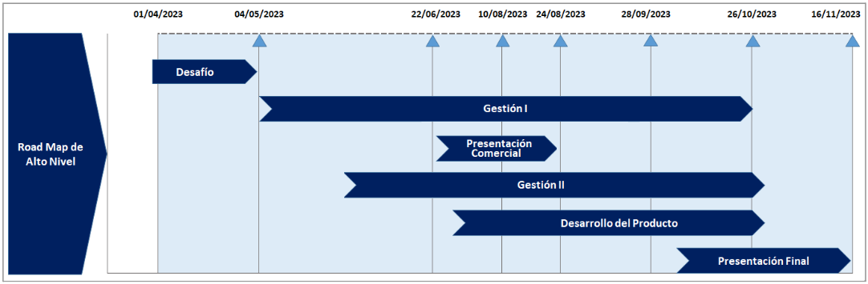

ServerWise
Responsable de Proyecto: Brian Luna
Fechas del Proyecto
Avance
451
Docentes: G. Brassesco
Inicio: 30/03/2023
Esperado: 41%
Fin Estimado: 16/11/2023
Real: 36%
Plan de Trabajo
Puntos de Atención
Cobertura de pruebas insuficiente: No se cubren adecuadamente todas las funcionalidades y escenarios relevantes en las pruebas.
Probabilidad de Ocurrencia: Media, Impacto: Medio
Mitigación: La estrategia de pruebas debe garantizar una cobertura adecuada: uso de herramientas de análisis de cobertura para el código, criterios de aceptación claros y casos de prueba representativos.
- Defectos no registrados adecuadamente: Los defectos identificados durante las pruebas no se registraron adecuadamente para su seguimiento y resolución. Probabilidad de Ocurrencia: Bajo, Impacto: Alto
Mitigación: Establecer un proceso claro para informar y registrar los defectos encontrados durante las pruebas.
Avances
Objetivo del Proyecto
Por iniciar
Desarrollo del Producto
En Proceso / Revisión
Presentación Comercial (Paper CoNaIISI y Póster)
Diseñar y desarrollar un Sistema que permita controlar el estado de un conjunto de servidores y máquinas virtuales.
Terminado
Documentación del proyecto (Gestión 1)
Objetivo del Producto
Ordenar la gestión de los recursos de hardware de un datacenter:
Programar el tiempo de uso de las máquinas virtuales, que pueda ser limitado.
Controlar el estado de los servidores que alojan las máquinas virtuales,
Ofrecer a los usuarios únicamente las funcionalidades indispensables que resuelve la herramienta que utilizan actualmente
Decisiones Importantes
Se decidió utilizar proveedor único de herramientas de virtualización en los servidores controlados por la solución, a efectos de estandarizar comandos de control sobre las VMs.
- Luego de identificar los requerimientos de la solución, elegir los patrones de diseño para el desarrollo de los componentes y el lenguaje de programación, se adoptó el framework Spring Boot 3.11 en lugar de JavaServer Faces (JSF) 2.3.

Slide 6

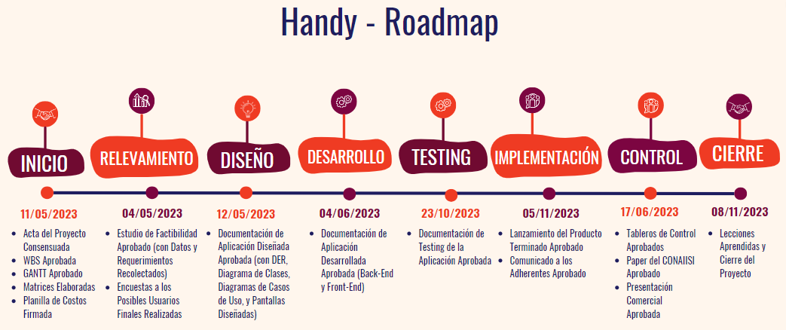
Implementación Handy
Responsable de Proyecto: Federico Bunader
Fechas del Proyecto
Avance
455
Inicio: 04//05/2023
Esperado: 47%
Docentes: G. Brassesco
Fin Estimado: 05/11/2023
Real: 45%
Plan de Trabajo
Puntos de Atención
Riesgos:
No poder entrenar de manera adecuada a la IA del chat para que solucione los problemas relacionados con las recomendaciones. (Impacto: medio, probabilidad: media)
Complejidad del renderizado de las imágenes de las publicaciones para la visualización mediante realidad aumentada. (Impacto: medio, probabilidad: media)
Issues:
Por el momento, no hay issues.
Avances
Objetivo del Proyecto
Finalizaron las etapas de Inicio, Relevamiento y Diseño (finalizamos el 20/07/2023)
Desarrollo de la página web (comenzamos el 04/06/2023)
Comenzó el módulo de “Desarrollar Back End del Carrito de Compras” (fecha de compromiso: 12/08/2023)
Comenzó el módulo de “Desarrollar Front End del Inbox” (echa de compromiso: 07/08/2023)
Comenzó la investigación para la selección de la mejor alternativa para entrenar a la inteligencia artificial
Implementar una página web donde la gente pueda poner sus herramientas en alquiler (con posibilidad de compra) y/o alquilar (con posibilidad de compra) las herramientas de otras personas por un costo y tiempo determinado.
Objetivo del Producto
Permitir que las personas puedan alquilar, comprar, vender o dar en alquiler herramientas por un costo y tiempo determinado a través de una página web.
Decisiones Importantes
Se decidió guardar las fotos del sistema en formato file system en lugar de JPA.
Se decidió, por cuestiones de simplicidad, realizar la funcionalidad de chat (inbox) mediante una API Rest y no mediante un web socket.
Se decidió hacer algunos cambios en la UI en comparación a lo diseñado, por cuestiones de usabilidad.

Slide 7
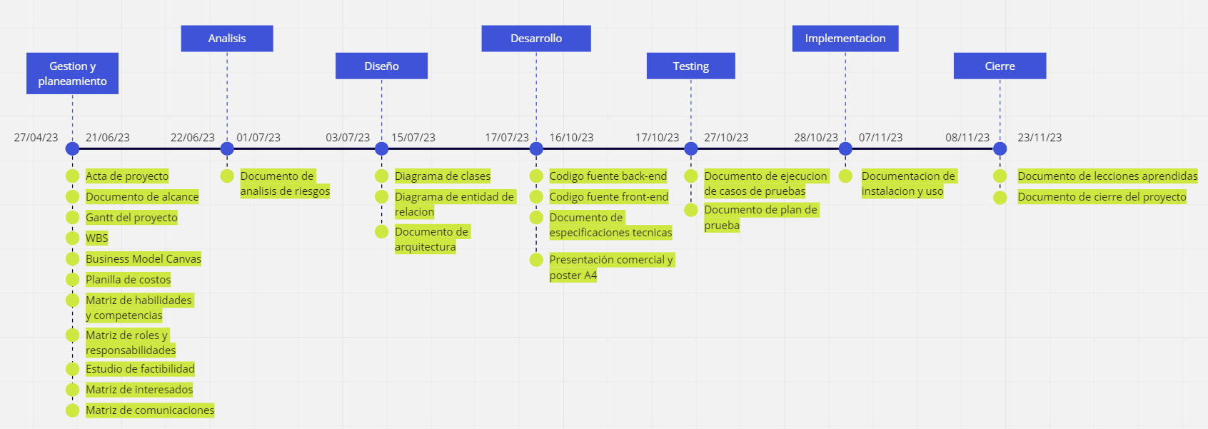
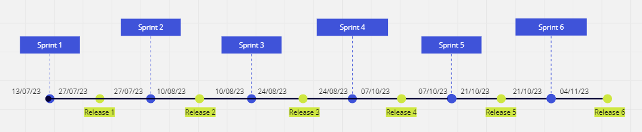
AgroIA
Responsable de Proyecto:
Tomás Molino
Fechas del Proyecto
Avance
407
Inicio: 27/04/2023
Esperado: 58%
Docentes: C Crescentini, E. Cortez
Fin Estimado: 20/11/2023
Real: 60%
Plan de Trabajo
Puntos de Atención
No todos los miembros del equipo contaban con experiencia en las tecnologías elegidas. (Impacto: medio. Probabilidad de ocurrencia: media)
Si no se mantiene un canal de comunicación abierto y constante con el grupo que realiza los otros dos módulos entonces podrían darse malentendidos y retrasos. (Impacto: Medio. Probabilidad de ocurrencia: Media)
Avances
Etapa de gestión y planeamiento 100% completa
Etapa de análisis 100% completa
Etapa de diseño 100% completa
Etapa de desarrollo 50% completa
Desarrollo de funcionalidades mínimas 100% completo
Release 2: creación de campos
Desarrollo del sistema 50% completo (inicio sprint 3, conexión con analizador de imágenes)
Objetivo del Proyecto
Desarrollar e implementar un sistema para los campos de cultivo que facilite la toma de decisiones relacionadas a la producción agraria.
Objetivo del Producto
Decisiones Importantes
Desarrollar soluciones para identificar y diagnosticar enfermedades, plagas u otros problemas de salud en cultivos mediante el análisis de imágenes agrícolas, con el objetivo de proporcionar recomendaciones precisas y oportunas para el manejo y tratamiento de los cultivos.
Se decidió establecer una red amplia de contactos para tener el menor tiempo de respuesta posible

Slide 8
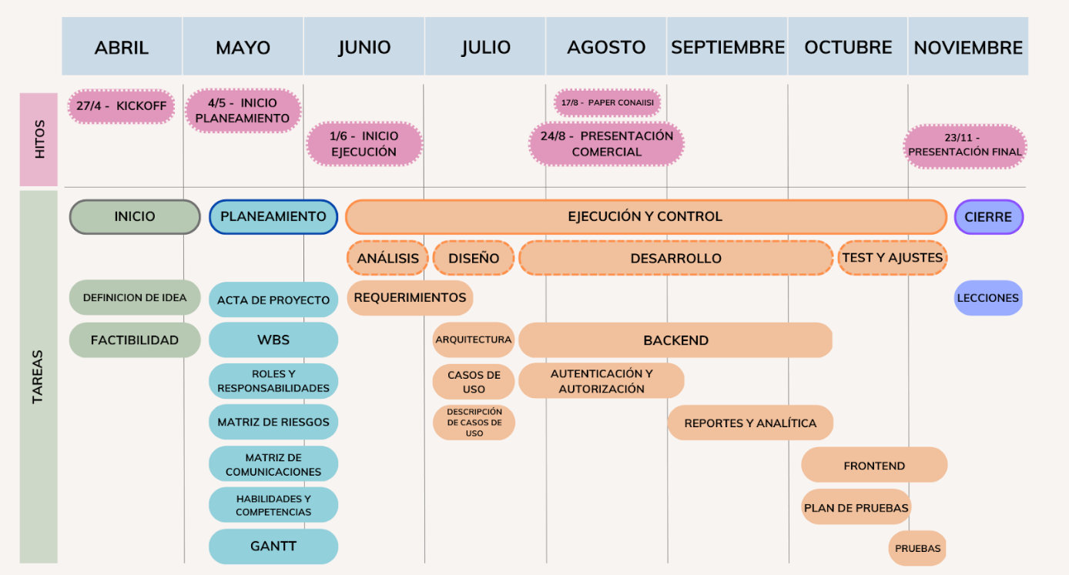
452
CRICERD
Responsable de Proyecto:
Macarena Pesce
Fechas del Proyecto
Avance
Docentes: G. Brassesco
Inicio: 27/04/2023
Esperado: 40%
Fin Estimado: 23/11/2023
Real: 37%
Plan de Trabajo
Puntos de Atención
No se detectaron puntos de atención en esta etapa del proyecto
Avances
Se completó la etapa de diseño, en la cual se definieron los casos de uso y la arquitectura que tendrá el sistema, y se diseñó un modelo preliminar de las interfaces principales.
Se concluye así esta primera etapa de documentación.
Etapa de Desarrollo
Habiendo adquirido parte de los elementos necesarios, se está trabajando en la construcción del hardware, el cual es una parte fundamental de nuestro sistema.
Se comenzó a desarrollar lo correspondiente al backend del sistema.
Los próximos pasos son empezar a desarrollar el frontend, y luego integrar el hardware con el software.
Se está trabajando a la vez en la presentación comercial y el poster.
Objetivo del Proyecto
Construir un sistema que permita el monitoreo y la gestión eficiente de los recursos productivos (cerdos) de manera automatizada y ágil, manteniendo sus valores nominales de peso, alimentación y condiciones ambientales en cada una de las etapas de producción, mediante la incorporación de tecnologías Software y Hardware.
Objetivo del Producto
Decisiones Importantes
Agilizar las tareas del productor de cerdos y minimizar los errores humanos mediante:
Automatización del cálculo de cantidad de alimento recibido por los animales, Asociación automática de las mediciones de peso de cada cerdo a medida que pasan por una balanza. Monitoreo de las condiciones de temperatura, humedad, presión y gases en las áreas críticas. Notificaciones y alertas al productor de eventos relevantes.
lLuego de haber considerado los lenguajes de programación que maneja la mayoría del grupo, se decidió utilizar React para el frontend y Java para el backend, y también se determinó que la base de datos será de tipo relacional, pudiendo a futuro utilizar persistencia políglota.
Se decidió realizar una única aplicación web, que será de tipo responsive, y podrá ser utilizada desde cualquier dispositivo móvil.

Slide 9
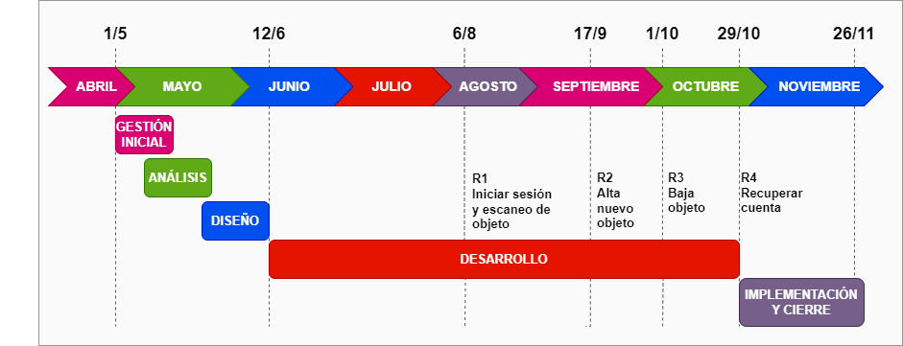
buscAR
Responsable de Proyecto:
Martín Méndez
Fechas del Proyecto
Avance
454
Inicio: 01/05/2023
Esperado: 50%
Docentes: R. Eribe
Fin Estimado: 26/11/2023
Real: 43%
Plan de Trabajo
Puntos de Atención
Riesgo: Alcanzar límite de créditos mensuales en el proveedor Cloud Azure. (Impacto: Alto. Probabilidad de Ocurrencia: Media)
Avances
Documentación de Gestión Inicial (31-05-23)
Documentación de Análisis (15-06-23)
La red neuronal detecta un objeto personalizado (28-07-23).
La aplicación permite registrar un nuevo usuario y gestionar la sesión del mismo. (28-07-23)
Objetivo del Proyecto
Desarrollar e implementar una aplicación móvil que detecta objetos personalizados para personas con baja visión.
Objetivo del Producto
Permitir a las personas con baja visión cargar en el sistema sus objetos personalizados y que luego los puedan encontrar en una sala. Facilitar el acceso a la aplicación mediante la compatibilidad con lectores de pantalla y colores de alto contraste.
Decisiones Importantes
Decidimos reducir los backups hechos en la nube de manera temporal para disminuir costos.

Slide 10
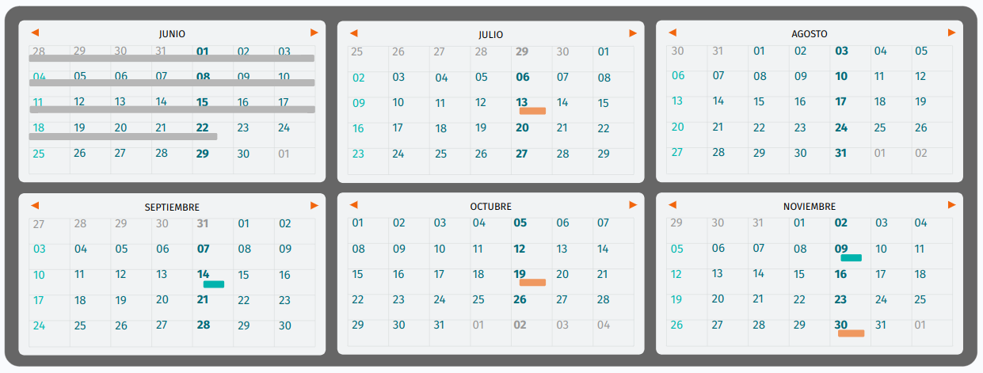
Cubitorium
Responsable de Proyecto:
Guido Dipietro
Fechas del Proyecto
Avance
456
Inicio: 13/04/2023
Esperado: 52,35%
Docentes R. Eribe
Fin Estimado: 10/11/2023
Real: 50,18%
Plan de Trabajo
Puntos de Atención
El equipo se tomó unos días de vacaciones durante el segundo sprint por lo que se tuvo que lidiar con posibles retrasos.
Avances
Objetivo del Proyecto
Primer Sprint (21/07/23 )
Se diseñaron los mock ups del sitio web.
Se creó el repositorio y set up del ambiente del trabajo.
Segundo Sprint (04/08/23 )
Se definieron las instrucciones del programa.
Se desarrolló la página de inicio.
Tercer Sprint ( 27/06/23 )
Se confeccionó paper preliminar del CONAIISI.
Desarrollar una solución Web 3.0 que reúna los distintos algoritmos de resolución para los cubos Rubik, verificando la validez de los mismos.
Objetivo del Producto
Disponibilizar los algoritmos a cualquier persona interesada
- Garantizar que el sitio web sea accesible sin necesidad de que alguien deba mantenerlo
- Verificar que los algoritmos realmente sean una solución válida
- Trackear el progreso del usuario
- Incentivar a los usuarios a participar en la plataforma mediante la implementación de un sistema de ranking y ganancias
Decisiones Importantes
Se decidió utilizar la blockchain de Solana con React para el desarrollo del proyecto.

Slide 11
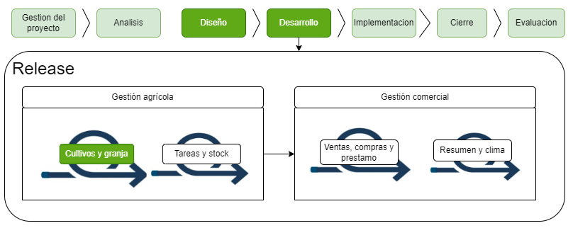
AgroAgil
Responsable de Proyecto:
Lourdes González
Fechas del Proyecto
Avance
401
Inicio: 16/05/2023
Esperado: 24%
Docentes: C Crescentini y E. Cortez
Fin Estimado: 09/11/2023
Real: 26%
Plan de Trabajo
Puntos de Atención
Issue: se detectó que la configuración del proyecto era incompatible con algunos modelos de celulares
Avances
Objetivo del Proyecto
Prototipo de interfaz de usuario (06/08/2023)
Finalizado el primer diseño de la interfaz de usuario
Primeros cambios aplicados, resultado de entrevistas con usuarios
Elaboración de granja y cultivos (Release 1 - Sprint 1)
Finalizado product backlog
Finalizado sprint planning
En elaboración las funcionalidades de la aplicación
Entrevistas a usuarios y líder de producto de ACA Mi Campo (Matías Charmandarian, AgTech Product Manager) para la validación de módulos
Finalizado el paper para CONAIISI
Poster version A4
Capacitación del equipo, preparación de entornos
Presentación comercial en elaboración
Desarrollar un sistema de gestión para pequeños productores agrícolas.
Objetivo del Producto
Gestionar las actividades que llevan adelante los productores y trabajadores de la agricultura familiar.
Decisiones Importantes
Se decidió cambiar la interfaz de usuario a partir de entrevistas realizadas. Hay que decidir qué nuevos cambios agregar en base a las respuestas por parte de los usuario con la interfaz.

Slide 12
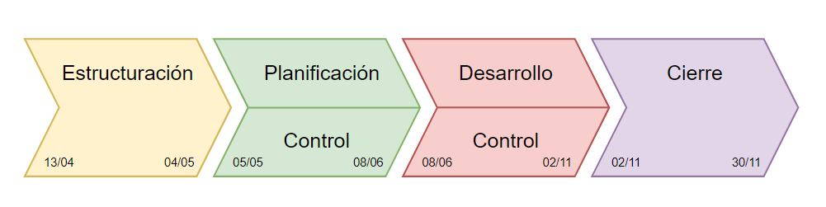
DoCo
Responsable de Proyecto:
Micaela Raiter
Fechas del Proyecto
Avance
453
Inicio: 13/04/2023
Esperado: 54,5%
Docentes: R. Eribe, G. Brassesco
Fin Estimado: 30/11/2023
Real: 54,5%
Plan de Trabajo
Puntos de Atención
No hay puntos de atención en el corto plazo
Avances
Objetivo del Proyecto
Etapa de estructuración : 100%
Etapa de planificación : 100%
Etapa de desarrollo del proyecto: 45.5%
Estamos trabajando en :
La Presentación comercial
El Póster del proyecto
EL Paper CoNaIISI
El módulo de "Autenticación, roles y usuarios" de la web
Desarrollar e implementar una plataforma de documentación colaborativa enfocada en ámbitos de desarrollo de software.
Objetivo del Producto
Incentivar a la generación y actualización de documentación.
Subobjetivos
● Interconectar equipos.
● Controlar el desempeño de los empleados
Decisiones Importantes
Decidimos la división de las tareas del desarrollo
Definición de interfaz entre el front-end y back-end

Slide 13
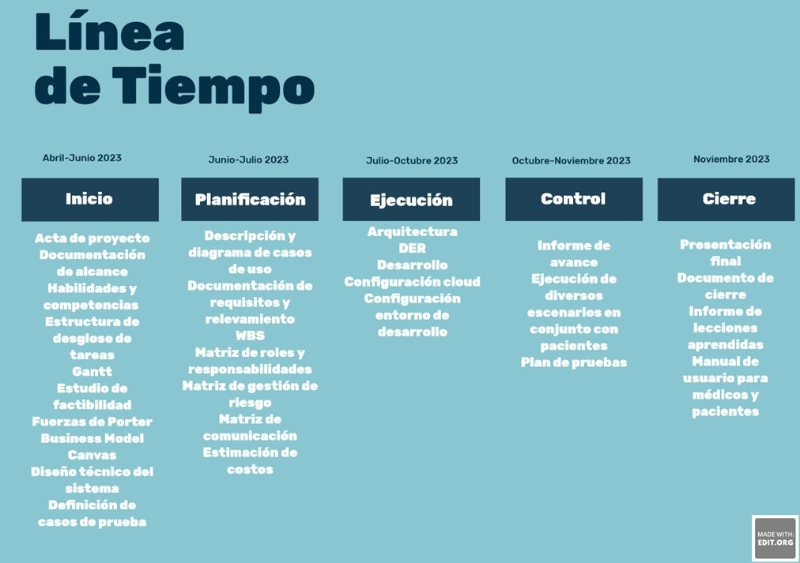
Sistema Integral para la Fundación de Hemofilia
Responsable de Proyecto:
Roni Diament
Fechas del Proyecto
Avance
457
Inicio: 13/04/2023
Esperado: 53%
Docentes: R. Eribe
Fin Estimado: 30/11/2023
Real: 53%
Plan de Trabajo
Puntos de Atención
Riesgo: Pendientes a la definición por parte de los responsables de la Fundación para los usuarios médicos que serán dados de alta en el sistema.
(Impacto: Bajo. Probabilidad de ocurrencia: Medio)
Avances
Objetivo del Proyecto
- Arquitectura, DER, Casos de uso y Diagramas de secuencia finalizados (20/07/2023)
-Desarrollo del logging en curso (27/07/2023)
-Paper CoNaIISI en curso (07/08/2023)
Implementar un sistema integral para pacientes y médicos de la Fundación de la Hemofilia.
Objetivo del Producto
Llevar un registro automatizado de la carga de transfusiones de los pacientes y obtener estadísticas en base a estas.
Decisiones Importantes
Será necesario comenzar el desarrollo con usuarios de prueba establecidos por el equipo. No obstante, para asegurar una transición fluida al sistema en producción, solicitaremos a la fundación que nos proporcione la información de los médicos a la brevedad posible.

Slide 14
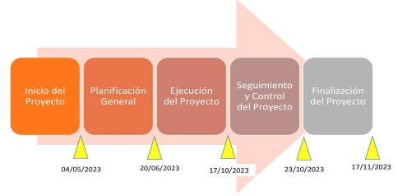
BeSafe
Responsable de Proyecto:
Agustín Daquino
Fechas del Proyecto
Avance
403
Inicio: 30/03/2023
Esperado: 63%
Docentes: C. Crescentni, E. Cortez
Fin Estimado: 30/11/2023
Real: 57%
Plan de Trabajo
Puntos de Atención
Riesgo: No se detectaron riesgos en este periodo.
Avances
Objetivo del Proyecto
Descripción de Casos de Uso (25-07-2023)
✓ Se finalizó el documento sin desvíos.
Diagrama de Casos de Uso (25-07-2023)
✓ Se finalizó el documento sin desvíos.
Documento de interfaces (07-08-2023)
✓ Se finalizó el documento con los prototipos de la aplicación.
Paper CONAIISI (07-08-2023)
✓ Se finalizó el documento consultando al experto y aplicando modificaciones en base a sus comentarios.
Diagramas de secuencia (17-08-2023)
✓ Se decidió que el documento de diagramas de secuencia se realizará en paralelo al inicio del desarrollo para reducir desvíos y modificaciones.
Confección del módulo de ubicación de apiarios (29-08-2023)
✓ Comienzo del desarrollo del primer módulo del sistema.
. Optimizar el cuidado de las colmenas disminuyendo el control manual de las mismas, e incrementar la salud de las abejas, para un mayor beneficio
Objetivo del Producto
Ubicaciones para apiarios en base a información geográfica •Seguimiento y control de colmenas •Alertas de tratamiento de plagas
Decisiones Importantes
No se detectaron decisiones importantes a mencionar en este periodo.

Slide 15
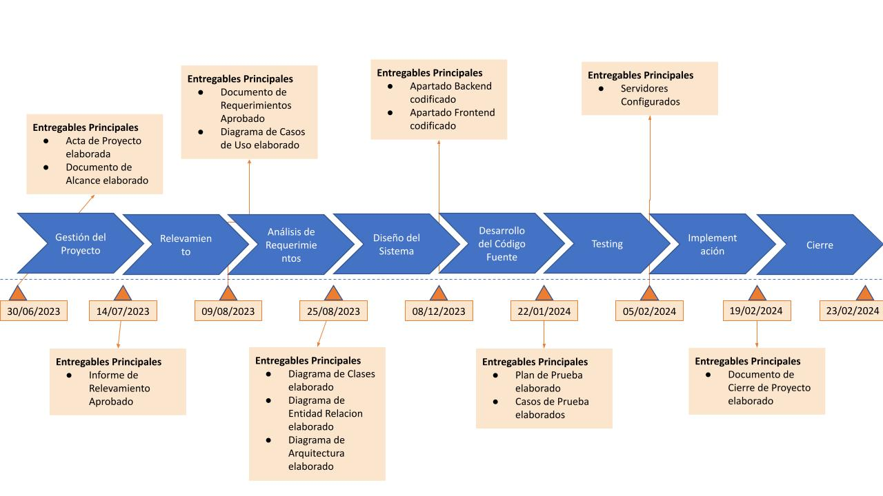
AInterview
Responsable de Proyecto:
Facundo Herrera
Fechas del Proyecto
Avance
408
Inicio: 27/03/2023
Esperado: 50%
Docentes: C. Crescentini, E. Cortez
Fin Estimado: 01/11/2023
Real: 45%
Plan de Trabajo
Puntos de Atención
-No se han identificado riesgos que puedan afectar al proyecto en esta instancia.
-Issue: La falta de experiencia y conocimiento previo referente al área de IA, hace que el proceso de ponderación y posterior implementación de las herramientas seleccionadas sea más extenso de lo esperado. (Impacto: Alto)
Avances
Objetivo del Proyecto
Relevamiento (10-07-23)
Se completaron las entrevistas restantes
Análisis de Requerimientos (15-07-23)
Se elaboraron los Casos de Uso
Diseño del Sistema (25-07-23)
Se elaboraron los diagramas de Entidad Relación y Clases.
Desarrollo del Código Fuente (08-08-23)
Se genero el repositorio del proyecto
Se comenzó el desarrollo del backend
Se completó el desarrollo del Módulo de Procesamiento de Texto con Inteligencia Artificial
Se avanzó con el desarrollo del Módulo de Procesamiento de Audio con Inteligencia Artificial
Se codificó la capa de persistencia y modelo
Se continua investigando sobre las herramientas a utilizar para el procesamiento de Video.
Implementar un sistema que permita automatizar el proceso de selección de personal a gran escala mediante la utilización de Inteligencia Artificial
Objetivo del Producto
Automatizar las etapas preliminares del proceso de selección de personal utilizando filtros simples y complejos, así como también herramientas de Inteligencia Artificial para reducir el espectro de postulantes deseados por las distintas empresas y agilizar el proceso de selección.
Decisiones Importantes
Será necesario tomar la decisión de si se continuará utilizando la tecnología de TensorFlow para el procesamiento de Imágenes y Video o si se optara por un modelo pre-entrenado para evitar mayores retrasos.

Slide 16
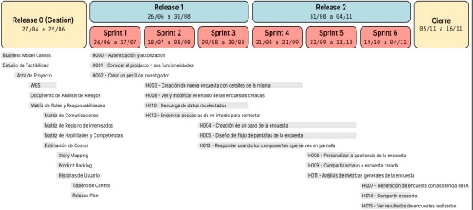
Experiment Hub
Responsable de Proyecto:
J. I. Cuiule
Fechas del Proyecto
Avance
458
Inicio: 27/04/2023
Esperado: 45%
Docentes: R. Eribe
Fin Estimado: 23/11/2023
Real: 38%
Plan de Trabajo
Puntos de Atención
-
- Riesgo: Especificaciones y casos de uso limitados por falta de relevamiento más amplio en mercado de potenciales clientes.
- Impacto: Alto.
- Probabilidad de Ocurrencia: Bajo
- Plan de Mitigación: Generar una segunda vuelta de relevamiento con potenciales clientes y buscar ampliar la cartera de los mismos.
- Riesgo: Desvío en la planificación del Release.
- Impacto: Medio.
- Probabilidad de Ocurrencia: Medio.
- Plan de Mitigación: Re-estimar la capacidad de ejecución del equipo en base a los respectivos calendarios personales.
Avances
Objetivo del Proyecto
Se confeccionó el documento de arquitectura.
Se completó el Sprint 1.
Se planificó el Sprint 2.
Se avanzó en el diseño de interfaces y experiencia de usuario.
Se avanzó con el deploy tanto del frontend como del backend
Desarrollar e implementar una plataforma en línea que permita a los investigadores científicos diseñar y administrar encuestas complejas sin conocimientos de programación, con el fin de aumentar la cantidad y mejorar la calidad de las investigaciones realizadas en campos como la psicología, las ciencias del comportamiento y la sociología, entre otros.
Objetivo del Producto
Simplificar la creación y administración de encuestas complejas, permitiendo a investigadores científicos sin conocimientos de programación diseñar y desplegar experimentos online de manera intuitiva y accesible.
Decisiones Importantes
Se definió que el cloud provider será Digital Ocean
Se definieron las tecnologías que se van a usar para el desarrollo

Slide 17
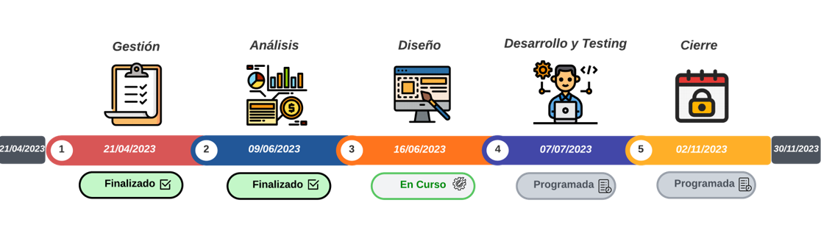
SmartEd
Responsable de Proyecto:
Ramiro Luengo
Fechas del Proyecto
Avance
404
Inicio: 21/04/2023
Esperado: 40%
Docentes: C. Crescentini, E. Cortez
Fin Estimado: 30/11/2023
Real: 40%
Plan de Trabajo
Puntos de Atención
- No hay puntos de atención a remarcar en esta etapa
Avances
Objetivo del Proyecto
Se finalizó el diseño del modelo de datos y el diagrama de entidad relación.
Se finalizó el diseño del modelo de dominio y el diagrama de clases.
Se finalizó el diseño del logo.
Se finalizó el módulo de perfiles: - Inicio de sesión. Restablecimiento de contraseña por correo electrónico. - Creación/edición de usuarios y datos personales. - Matriculación a cursos.
Se avanzó en el módulo de cursos: - Visualización de cursos propios, con sus datos y listado de alumnos matriculados al mismo. - Visualización de etiquetas asociadas a un alumno y su historial.
Analizar, diseñar y desarrollar un sistema web que permita la gestión de los procesos escolares y el seguimiento de los alumnos.
Objetivo del Producto
Facilitar el seguimiento del progreso escolar a lo largo del tiempo. Fomentar la participación y comunicación entre padres y docentes. Integrar los distintos procesos de la gestión escolar.
Decisiones Importantes
No hay decisiones importantes a remarcar en esta etapa.

Slide 18
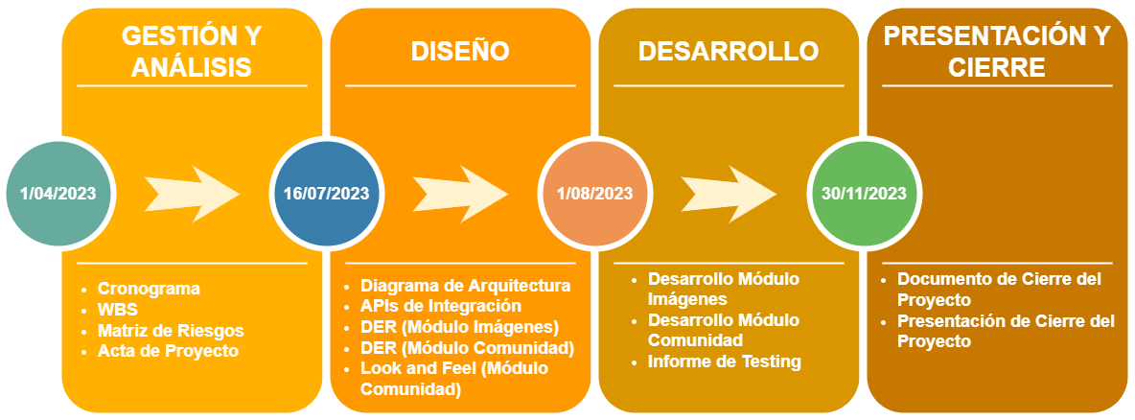
AppAgroIA
Responsable de Proyecto:
Ramiro Luengo
Fechas del Proyecto
Avance
402
Inicio: 01/04/2023
Esperado: 37,5%
Docentes: C. Crescentini, E. Cortez
Fin Estimado: 30/11/2023
Real:28%
Plan de Trabajo
Puntos de Atención
Issue: Retraso en la etapa de diseño (Impacto: Alto)
Riesgo: Conocimiento del equipo limitado en las tecnologías a aplicar (Impacto: Medio)
Avances
Objetivo del Proyecto
Diseño (14/08/2023)
Se definió React Native como tecnología a utilizar para el módulo de comunidad (25/07/2023)
Continua con el desarrollo del diagrama de entidad-relación para el módulo de imágenes
Continua con el desarrollo del diagrama de entidad-relación para el módulo de comunidad
Desarrollo modulo imágenes (31/10/2023)
Continúa el desarrollo del conector a la plataforma LandViewer
Analizar, diseñar e implementar los módulos de Análisis y Procesamiento de imágenes y Comunidad para la aplicación AppAgroIA.
Objetivo del Producto
Recolección de imágenes satelitales
Procesamiento de imágenes obtenidas
Comunidad: Conexión de usuarios y sistema de alertas de plagas
Decisiones Importantes
No se han tomado decisiones importantes

Slide 19
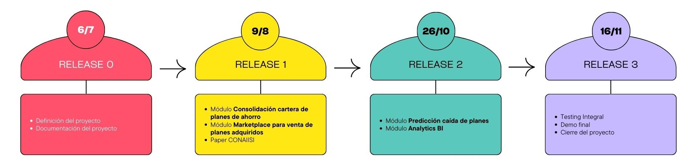
Auto Savings
Responsable de Proyecto:
Agustín Meinardo
Fechas del Proyecto
Avance
406
Inicio: 07/06/2023
Esperado: 36%
Docentes: C. Crescentini, E. Cortez
Fin Estimado: 30/11/2023
Real: 32%
Plan de Trabajo
Puntos de Atención
Riesgo 1 - Problemas con la disponibilidad de tiempos para el desarrollo por parte del equipo
Avances
Objetivo del Proyecto
Release 0 - Generación de la documentación del proyecto finalizada (documentación obligatoria + algunos documentos optativos)
Release 1 - Módulo Consolidación planes de ahorro
Se creó el Datawarehouse y se desarrollaron los ETLs correspondientes para el almacenamiento de los datos
Release 1 - Módulo Marketplace para venta de planes adquiridos
Realización de la mitad de las vistas definidas junto con el cliente
Release 1 - Retoques finales de la versión preliminar del Paper de la CONAIISI, Poster y Presentación Comercial
Diseñar y desarrollar una consolidación de las carteras
de planes de ahorro para proveer módulos relacionados
con la información consolidada
Objetivo del Producto
Relacionar los datos de las carteras de los planes de ahorro proveniente de las diferentes automotrices para que los inversionistas tengan un acceso más rápido y de fácil acceso.
Crear un marketplace destinado a la venta de planes adquiridos por ahorristas y que ya no los puedan pagar, evitando que éstos caigan en una situación morosa irreversible.
Predecir la caída de planes para poder dar aviso de manera automatizada a los clientes prontos a ser morosos.
Proveer una central de reportes para brindar mejor información.
Decisiones Importantes
Se acepta el riesgo
Se adaptan las tareas para poder delegar correctamente las tareas y no atrasarnos con el desarrollo

Slide 20
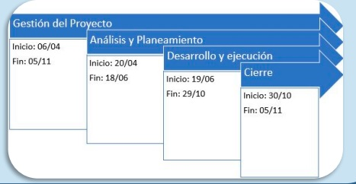
LabTrack
Responsable de Proyecto:
Iván Arnaudo
Fechas del Proyecto
Avance
405
Inicio: ??/??/2023
Esperado: 30%
Docentes: C. Crescentini, E. Cortez
Fin Estimado: 05/11/2023
Real: 30%
Plan de Trabajo
Puntos de Atención
Riesgos: No se han encontrado riesgos al momento de confeccionar el documento
Issues: No se han encontrado issues al momento de confeccionar el documento
Avances
Objetivo del Proyecto
Documentación
Quedó conformada la documentación ágil general (Product Backlog, Story Mapping, Release Plan etc.) y la de los Sprints 0 y 1 (Sprint Backlog, Sprint Review)
Trabajando actualmente en paper de CoNaIISI y Presentación Comercial (17/08/2023)
Desarrollo
Se configuraron los entornos de desarrollo
Se avanza con las pantallas de usuario, la integración con gDrive y con los scripts de análisis. (10/09/23)
Formación
Investigando sobre Frontend y API de gDrive
Desarrollar una herramienta de reconocimiento de comportamiento mediante video de pruebas de Biotecnología.
Objetivo del Producto
Automatizar el análisis de videos enfocados en pruebas de laboratorios en roedores: • Cuantificar el movimiento de los roedores, en tiempo y distancia. • Realizar un trazado de movimiento de los roedores. • Persistir de manera local y en la nube las métricas obtenidas.
Decisiones Importantes
Definir la tecnología a utilizar para la interfaz del usuario, de modo que cumpla con los requerimientos del cliente
Definir el método que tendrá la aplicación para mostrar en pantalla el video analizado.

